Slide 1




XÂY DỰNG ỨNG DỤNG ORDER THỨC ĂN (FOOD APP)
BÁO CÁO ĐỒ ÁN CUỐI KỲ
Nhóm sinh viên thực hiện: OTP
Giảng viên hướng dẫn: ThS. Nguyễn Đỗ Thái Nguyên
DANH SÁCH CÁC THÀNH VIÊN
Phạm Thảo Huyền
01
02
Thái Khánh Ngọc
46.01.104.073
46.01.104.120
Phước Công Nguyên
03
04
Huỳnh Trần Như Quỳnh
46.01.104.125
46.01.104.153

Slide 2
DANH SÁCH CÁC THÀNH VIÊN
Phạm Thảo Huyền
01
02
Thái Khánh Ngọc
46.01.104.073
46.01.104.120
Phước Công Nguyên
03
04
Huỳnh Trần Như Quỳnh
46.01.104.125
46.01.104.153

Slide 3
01
Ý TƯỞNG BAN ĐẦU
02
CÁC CHỨC NĂNG
03
CÀI ĐẶT CHƯƠNG TRÌNH
04
ĐÁNH GIÁ

Slide 4
01
Ý TƯỞNG BAN ĐẦU

Slide 5
Ý TƯỞNG BAN ĐẦU
Thủ công
Phần mềm
Rườm rà, phức tạp
Tốn công sức
Dễ nhầm lẫn
Mất thời gian
Chính xác
Nhanh chóng
Đơn giản hoá
Chuyên nghiệp
02
CÁC CHỨC NĂNG

Slide 6
02
CÁC CHỨC NĂNG

Slide 7
CÁC CHỨC NĂNG
01
02
03
04
05
Đăng nhập, đăng ký nhân viên có phân quyền
Hiển thị bàn ăn
Hiển thị danh sách nhân viên (có thể thêm, sửa, xóa)
Hiển thị danh sách loại, món ăn (có thể thêm món ăn)
Gọi món, thanh toán
03
CÀI ĐẶT CHƯƠNG TRÌNH

Slide 8
03
CÀI ĐẶT CHƯƠNG TRÌNH

Slide 9
THIẾT KẾ CƠ SỞ DỮ LIỆU (CSDL)
Bảng NHANVIEN (Nhân viên)
Bảng MONAN (Món ăn)
Bảng QUYEN (Quyền)
Bảng CHITIETGOIMON (Chi tiết gọi món)
lưu thông tin nhân viên
lưu thông tin món ăn
lưu thông tin quyền nhân viên
lưu thông tin chi tiết gọi món
Bảng BANAN (Bàn ăn)
Bảng LOAIMON (Loại món)
Bảng GOIMON (Gọi món)
lưu thông tin bàn
lưu thông tin loại món ăn
lưu thông tin món ăn

Slide 10
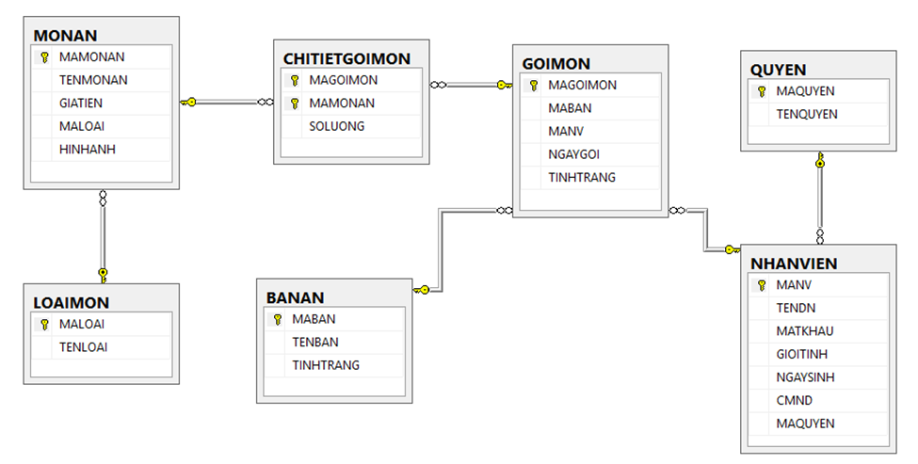
SƠ ĐỒ ERD

Slide 11
CÀI ĐẶT
RAM: 1GB
Bộ nhớ trống: 20 MB
Điện thoại di động hệ điều hành Android 6.0 Marshamallow trở lên
Lưu ý: khi cài đặt ứng dụng, người dùng phải cấp quyền truy cập bộ nhớ

Slide 12

CÁC CHỨC NĂNG CHÍNH CỦA CHƯƠNG TRÌNH
Khi vừa khởi động ứng dụng thành công sẽ xuất hiện logo app.

Slide 13
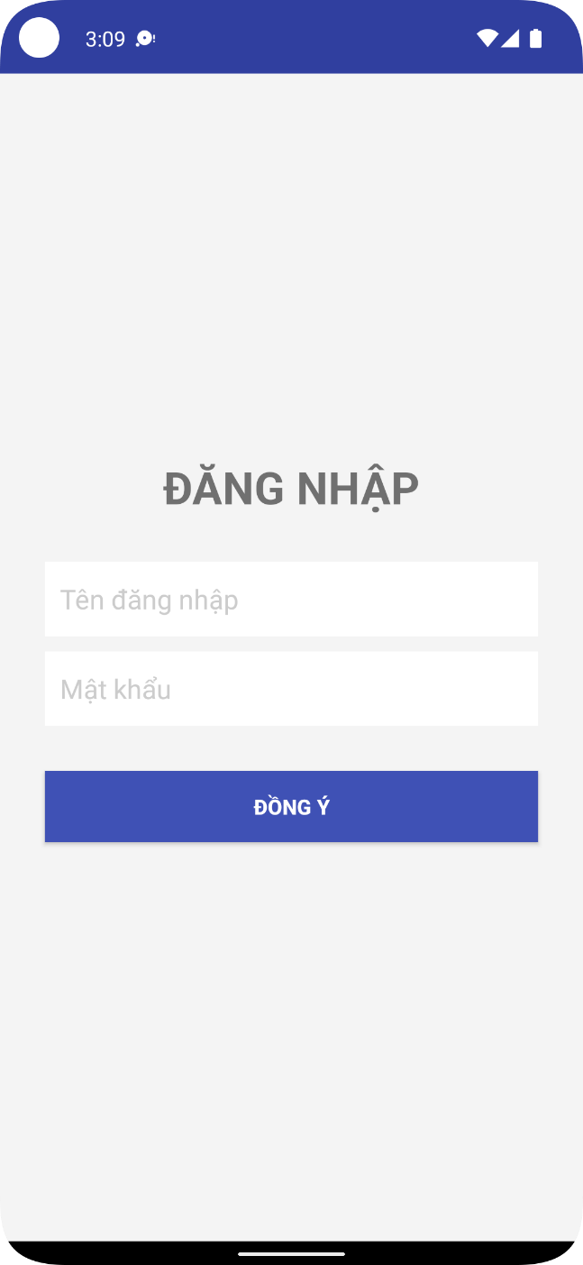
ĐĂNG NHẬP
Tên đăng nhập: tên đăng nhập vào hệ thống.
Mật khẩu: mật khẩu truy cập
Nút Đồng ý: thực hiện đăng nhập vào hệ thống
Lần đầu đăng nhập sử dụng tài khoản với tên đăng nhập và mật khẩu mặc định là admin.

Slide 14
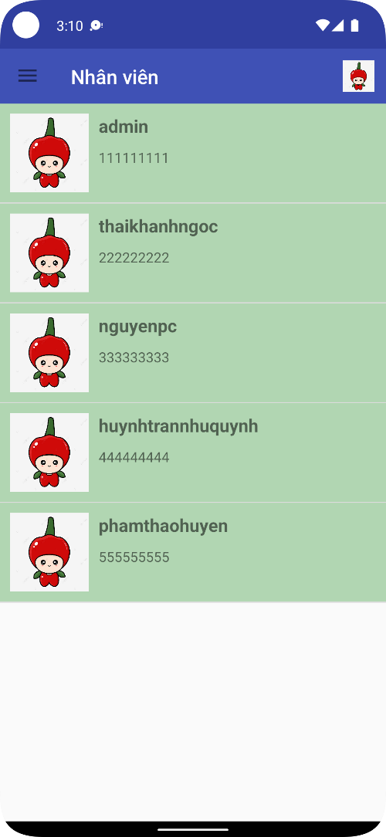
ĐĂNG KÝ (THÊM NHÂN VIÊN)
Trong Navigation mục nhân viên có context menu thêm nhân viên ở góc trái phía trên màn hình, chọn vào đó sẽ xuất hiện màn hình thêm nhân viên.

Slide 15
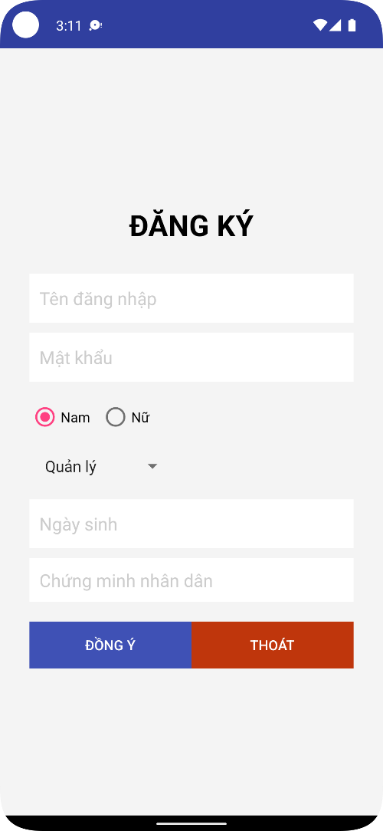
ĐĂNG KÝ (THÊM NHÂN VIÊN)
Tên đăng nhập: tên đăng nhập đồng thời là tên nhân viên muốn đăng ký
Mật khẩu: mật khẩu của tên đăng nhập của nhân viên này
Radio Nam/Nữ: chọn giới tính
Spinner quyền: chọn quyền cho nhân viên
Ngày sinh: chọn ngày sinh của nhân viên
Chứng minh nhân dân: chứng minh nhân dân của nhân viên

Slide 16
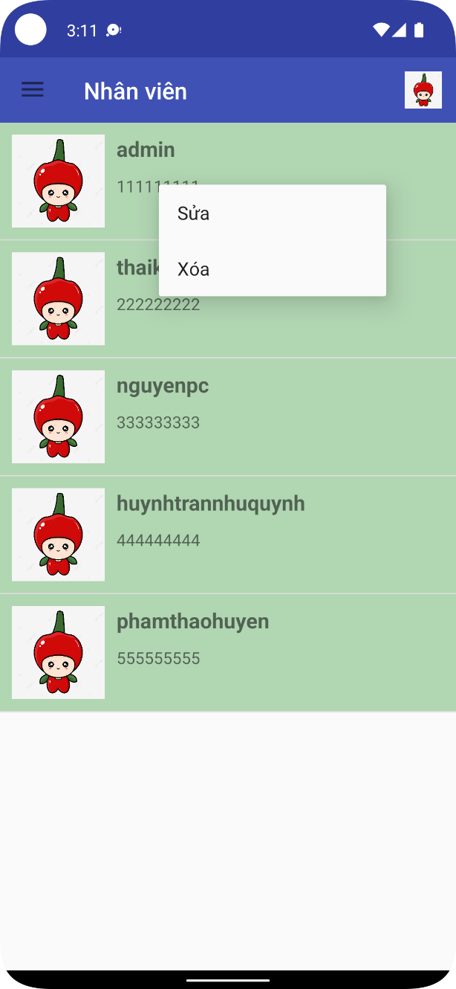
SỬA VÀ XOÁ NHÂN VIÊN
Nhấn giữ vào nhân viên nào đó → Option menu sửa hoặc xoá.

Slide 17
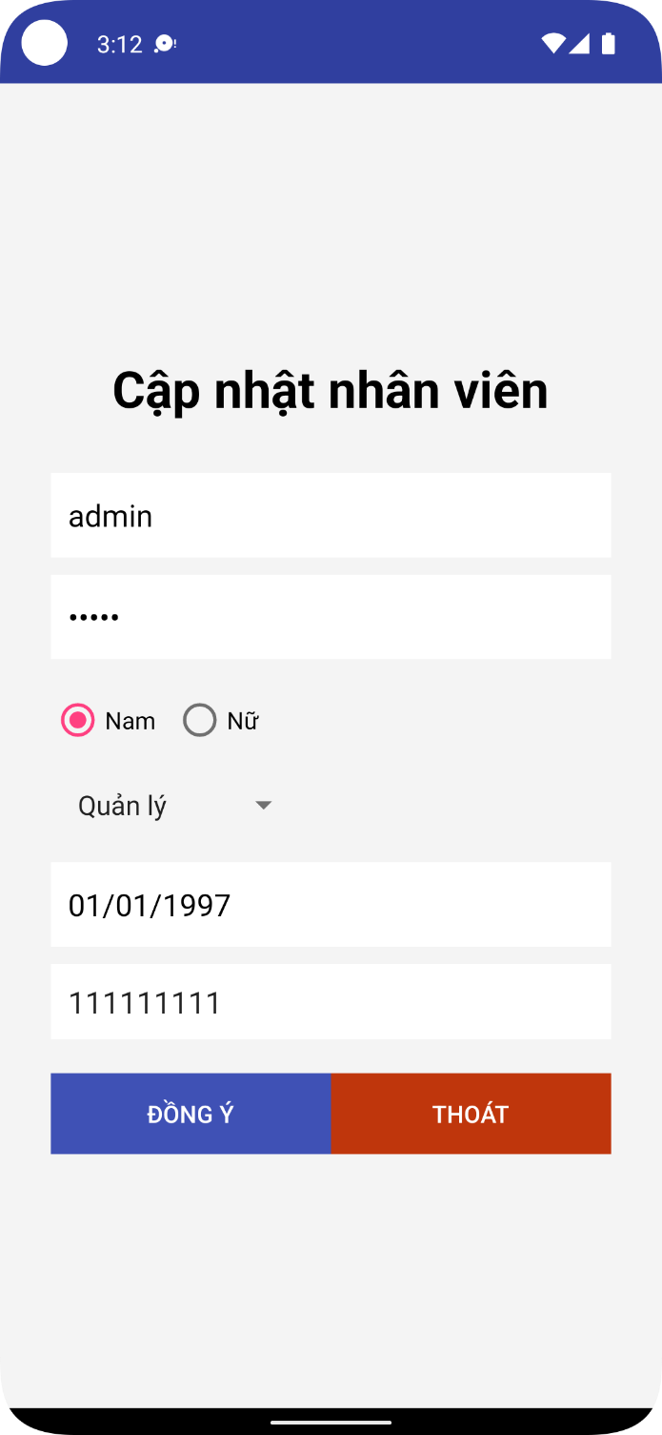
SỬA VÀ XOÁ NHÂN VIÊN
Nếu sửa nhân viên → Hiển thị lại trang giống như Đăng ký → Đồng ý

Slide 18
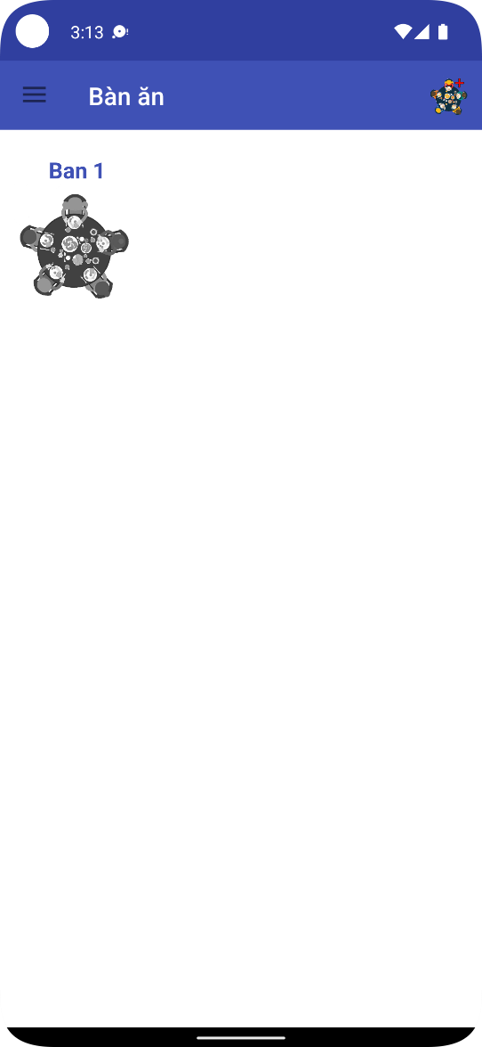
HIỂN THỊ BÀN ĂN
Nhấn Trang chủ (tức là trang quản lý bàn ăn) thì phần mềm sẽ truy cập đến cơ sở dữ liệu và lấy tất cả danh sách bàn ăn và vẽ lên màn hình.

Slide 19
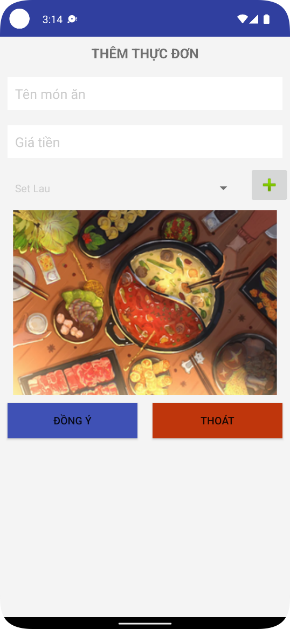
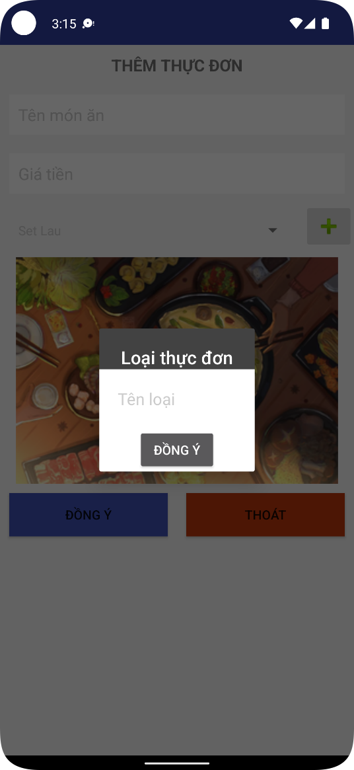
THÊM MÓN ĂN, LOẠI MÓN ĂN
Context menu thêm món ăn.
Nhấn nút dấu cộng màu xanh → Pop up thêm loại thực đơn → Đồng ý.

Slide 20
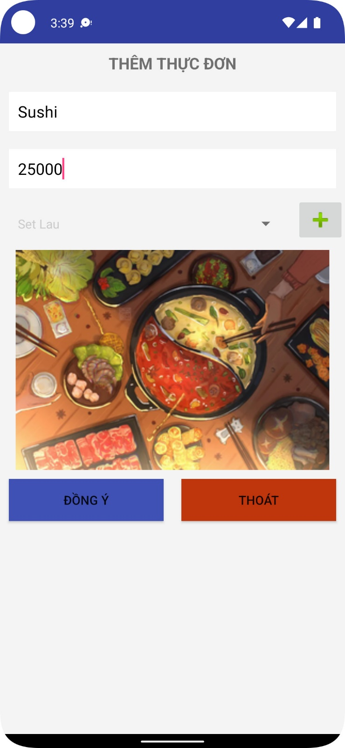
THÊM MÓN ĂN, LOẠI MÓN ĂN
Nếu muốn thêm món ăn thì người dùng sẽ nhập đầy đủ thông tin cần thiết của món ăn.
Nếu người dùng không chọn hình thì phần mềm sẽ để hình mặc định.
Nhấn nút Đồng ý để thêm món ăn vào cơ sở dữ liệu.
Nhấn nút Thoát để thoát khỏi màn hình thêm món ăn.

Slide 21
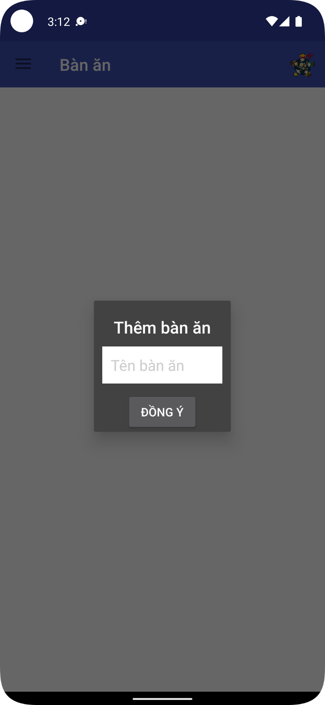
THÊM, SỬA, XOÁ BÀN ĂN
Nhấn vào context thêm bàn ăn → Pop up → Đồng ý

Slide 22
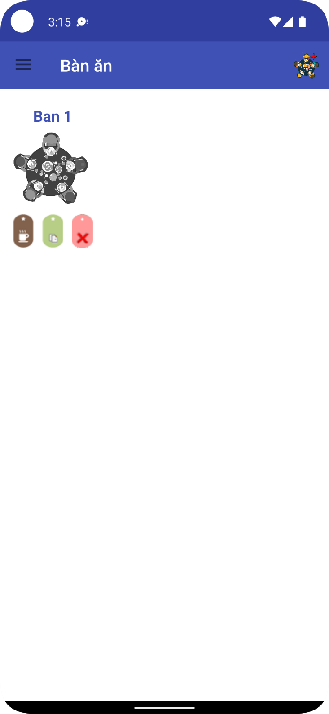
THÊM, SỬA, XOÁ BÀN ĂN
Nhấn giữ bàn ăn→ Option menu xem món hoặc thanh toán.
Nếu bàn ăn đã gọi món thì sẽ hiện thực đơn của bàn đó và có thể xem số tiền thanh toán, nếu chưa gọi món sẽ hiện thông báo bàn chưa gọi món và chưa có danh sách món ăn.

Slide 23
04
ĐÁNH GIÁ

Slide 24
KẾT QUẢ ĐẠT ĐƯỢC
Giao diện bắt mắt, dễ sử dụng
Ứng dụng tương đối hoàn thiện, đáp ứng được nhu cầu sử dụng của người dùng
Thao tác đơn giản

Slide 25
HẠN CHẾ
Ứng dụng chỉ có những chức năng cơ bản, không có những chức năng nâng cao như: trình in hóa đơn, …
Không đăng xuất tài khoản được.
Chức năng xoá bàn ăn, xoá món ăn trong thực đơn bị lỗi, …

Slide 26
HƯỚNG PHÁT TRIỂN
Khắc phục lỗi hiện tại.
Xây dựng ứng dụng hiện đại hơn, nhiều chức năng nâng cao.

Slide 27
THANKS!
Do you have any questions?

